Slide 1

El permiso para trabajos en caliente ayuda a reconocer posibles peligros a la persona que otorga la autorización, a la que realiza el trabajo en caliente y al guardia de incendios. Las áreas se pueden proteger usando almohadillas para soldar, mantas o cortinas, apartando los combustibles y dejando un radio libre de 35 pies (11 m.) alrededor del trabajo en caliente o trasladando el trabajo en caliente a un área donde no haya combustibles.
Identiﬁque alternativas al trabajo en caliente. Los peligros de los trabajos en caliente se pueden evitar si hay un método alternativo para realizar el trabajo.

Slide 2
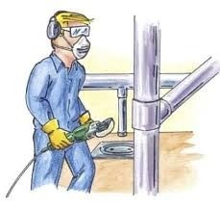
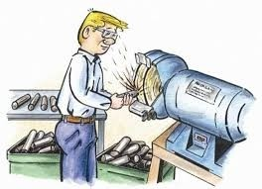
PELIGROS ASOCIADOS CON EL TRABAJO EN CALIENTE
Material combustible en alta temperatura: El calor intenso, las chispas o las salpicaduras de metal que se producen durante el trabajo en caliente pueden crear peligros de incendio.
Descarga eléctrica: Si toca dos objetos metálicos cargados con electricidad, usted formará parte del circuito eléctrico. Los voltajes más altos aumentan el riesgo de lesión o muerte.
Arco eléctrico: El arco eléctrico se produce cuando una corriente eléctrica sale de su trayectoria prevista y viaja a través del aire de un conductor a otro o a la tierra.

Slide 3
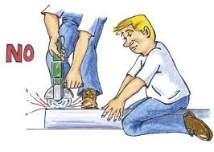
Altas temperaturas: La energía radiante, las chispas o la salpicadura de metal pueden provocar quemaduras graves.
Gases inﬂamables: Si se permite su acumulación, los gases inﬂamables pueden detonar o explotar con resultados catastróﬁcos.
Luz intensa: La luz altamente resplandeciente de la soldadura por arco puede provocar daños graves a los ojos.

Slide 4
RIESGOS EXISTENTES EN LOS TRABAJOS EN CALIENTE
Irritación de los ojos: Coloque cortinas para soldadura a ﬁn de proteger a los empleados de la luz intensa. Proporcione lentes con el grado de sombra adecuado.
Electrocución por descarga electrica: Mantenga las condiciones de trabajo secas y proporcione el equipo de protección personal adecuado.
Electrocución por arco eléctrico: Proporcione resistencias de puesta a tierra y equipo de protección personal adecuado.
Quemaduras: Instale protectores y proporcione equipo de protección personal adecuados.
Intoxicación por humos metálicos: Ventile adecuadamente las áreas de trabajo y provea máscaras respiratorias adecuadas.
Incrustación de partículas en los ojos y rostro: Proyección de chispas o esquirlas a los ojos, la cara, las extremidades, etc.

Slide 5
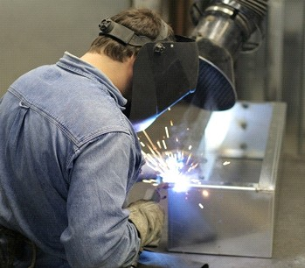
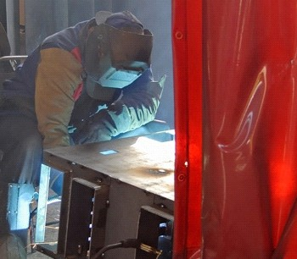
Una cortina para soldadura protege a los empleados de la exposición directa a los rayos durante tareas de soldadura y corte por arco
Un soldador usa un conducto de extracción local para quitar rápidamente los vapores y gases tóxicos.

Slide 6
Control de los riesgos
En función de la evaluación de riesgos de los peligros, el supervisor establecerá controles de peligros para cada riesgo.
Control de los materiales combustibles:
Quitar todo el material combustible a una distancia de 2 m. aprox del área de trabajo.
Retirar los combustibles ubicados al otro lado de las divisiones o cielo rasos que serán soldados o cortados.
Evitar materiales combustibles no removibles, como pisos de madera.

Slide 7
Si no se pueden retirar o evitar los riesgos de incendio:
Cubrir los pisos o materiales combustibles con mantas contra incendios u otro material no combustible adecuado, a ﬁn de contener la escoria y las chispas.
Usar protecciones.
Establecer restricciones.
En algunos casos, es posible que se prohíba completamente el trabajos en caliente.

Slide 8
Control de riesgos de trabajos en caliente en espacios conﬁnados
Ciertos entornos, como pozos, embarcaciones y otros espacios conﬁnados requieren medidas de precaución adicionales.
Retire toda fuente de ignición del área de trabajo en caliente.
Use los conductos de ventilación locales para mantener la exposición dentro de los límites aceptables.
Cumpla con el programa de protección respiratoria de su organización.
Su supervisor se encargará de controlar y evaluar la calidad del aire, los posibles contaminantes y las fuentes de ignición.

Slide 9
Antes de comenzar el trabajo en caliente en embarcaciones que anteriormente contenían materiales inﬂamables o tóxicos, límpielas minuciosamente.
Siempre ventile y purgue los espacios huecos.
Asegúrese de que no se fugue el oxígeno o use la máscara respiratoria provista.
No ingrese cilindros o máquinas soldadoras en espacios conﬁnados.
Siga las normas relacionadas con el trabajo en espacios conﬁnados de su organización.

